Slide 1

世界上第一个听诊器

Slide 2
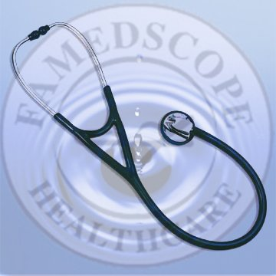
听诊器

Slide 3
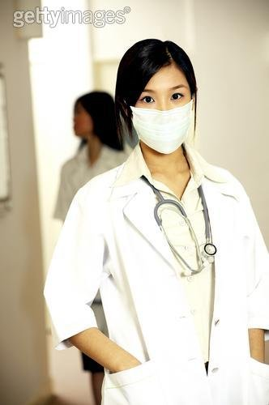

Slide 4
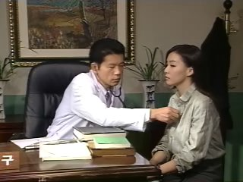

Slide 5
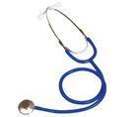
听诊器，是内外妇儿医师最常用的诊断用具，是医师的标志，现代医学开始于听诊器的发明。听诊器由拾音部分（胸件），传导部分（胶管）及听音部分（耳件）组成。主要运用于是检查人的心脏和呼吸系统。

Slide 6
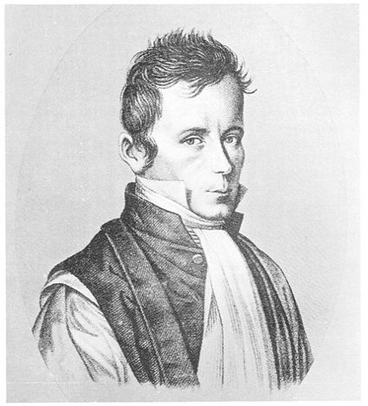
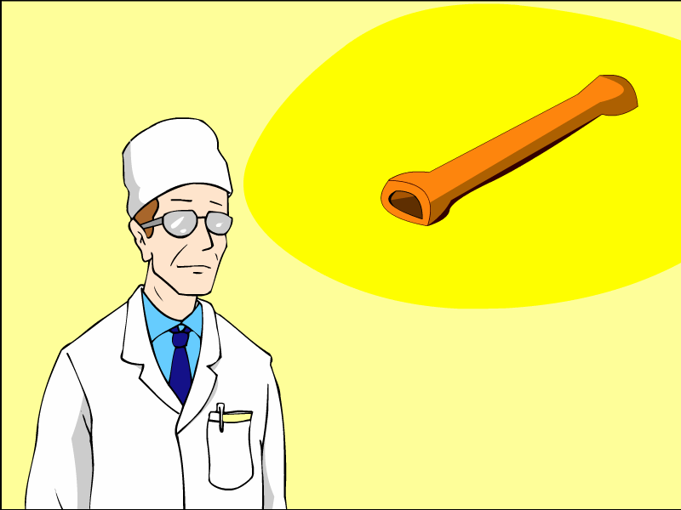
世界上第一个听诊器

Slide 7
初读课文，完成以下要求：
1、把课文中的生字、生字读准确。
2、把课文读正确、流利，读不流畅的 句子反复读几遍。
3、想一想，课文主要讲了一件什么事。

Slide 8
异常 思索 缓步 肺结核
分析 跷跷板 胸腔 效果
诊断 凑近 内脏 听诊器
雷奈克 喇叭状 空心木管

Slide 9
异常 思索 缓步 肺结核
分析 跷跷板 胸腔 效果
诊断 凑近 内脏 听诊器
雷奈克 喇叭状 空心木管

Slide 10

诊 克 沿 仔
析 断 管 效 状

Slide 11
1816年，法国巴黎流行着可怕的肺结核病。有位名叫雷奈克的医生，看到许多病人痛苦地死去，心里十分难过。

Slide 12
结核病是一种慢性传染病，也是一种全身性疾病，人体各个器官都可以患结核病，肺结核病最为常见。得了肺结核病的人症状非常明显：全身不适，发热，乏力，易疲劳，心烦意乱，食欲差，体重下降，咳嗽，胸疼，咯血。这种病还被人们称为“白色瘟疫”、“痨病”。

Slide 13
3月24日
“世界防治结核病日”

Slide 14
1816年，法国巴黎流行着可怕的肺结核病。有位名叫雷奈克的医生，看到许多病人痛苦地死去，心里十分难过。

Slide 15
他想：一个人如果有了疾病,他的内脏运动就会出现异常。有没有办法及早发现人体内的这些变化呢？

Slide 16
他整日思索。
有没有什么办法及早发现
人体内的这些变化呢？

Slide 17
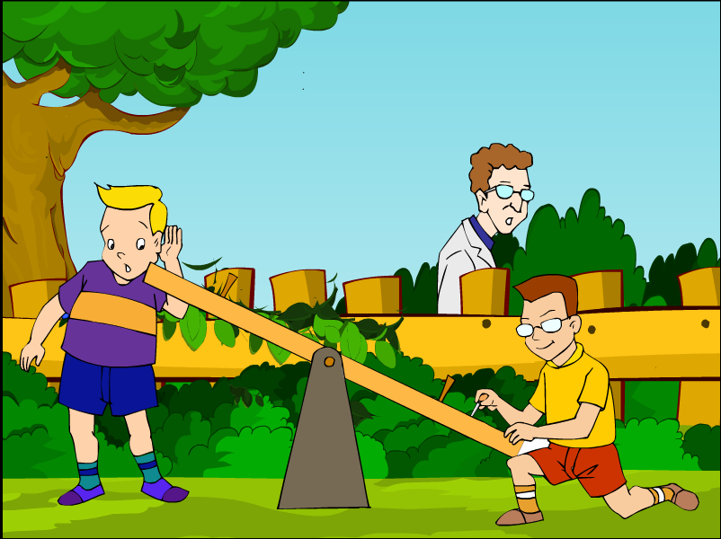

Slide 18
只见他们一个站在这头，弯着腰，把耳朵紧贴跷跷板，一个蹲在那头，用一枚铁钉在板子上轻轻地划着。

Slide 19
只见他们一个站在这头，弯着腰，把耳朵紧贴跷跷板，一个蹲在那头，用一枚铁钉在板子上轻轻地划着。

Slide 20
？

Slide 21
原来，通过木板，在另一头能清楚地听到划木头的声音！
雷奈克试了试，声音果然沿着木板传了过来。

Slide 22
他高兴极了，马上跑回医院。他把一本笔记簿卷成筒儿，一头靠着病人的胸腔，另一头凑近自己的耳朵。
啊！呼吸声、心跳声都听到了！

Slide 23
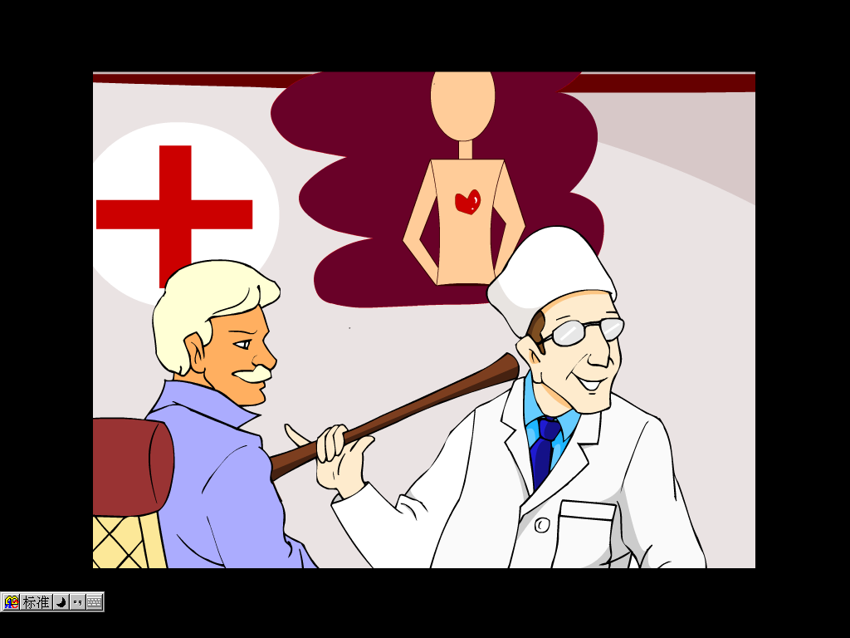

Slide 24
以后，雷奈克又发现空心木管听诊效果更好。于是，他把笔记簿改成了空心木管,两端做成喇叭状，这就成了_________________.
世界上第一个听诊器

Slide 25
诊 克 沿 仔
析 断 管 效 状

Slide 26
读一读，再抄写
异常 如果 缓步 仔细
分析 发现 研究 效果

Slide 27
如果…就…
一个人如果有了疾病，他的内脏运动
就会出现异常。
如果明天下雨，_____就_________。
蒲公英的种子如果落在__________，
它们就_____________。

Slide 28
果然…
通过木板，在另一头能清楚地听到划木头
的声音！雷奈克试了试，声音果然沿着
木板传了过来。
“天气预报”说今天要下雨，放学时果然
____________。

Slide 29
作业:
1、讲一讲这个故事。
2、搜集“世界上的第一个”，比如：第一盏电灯，第一部电话，第一架飞机……

Slide 31
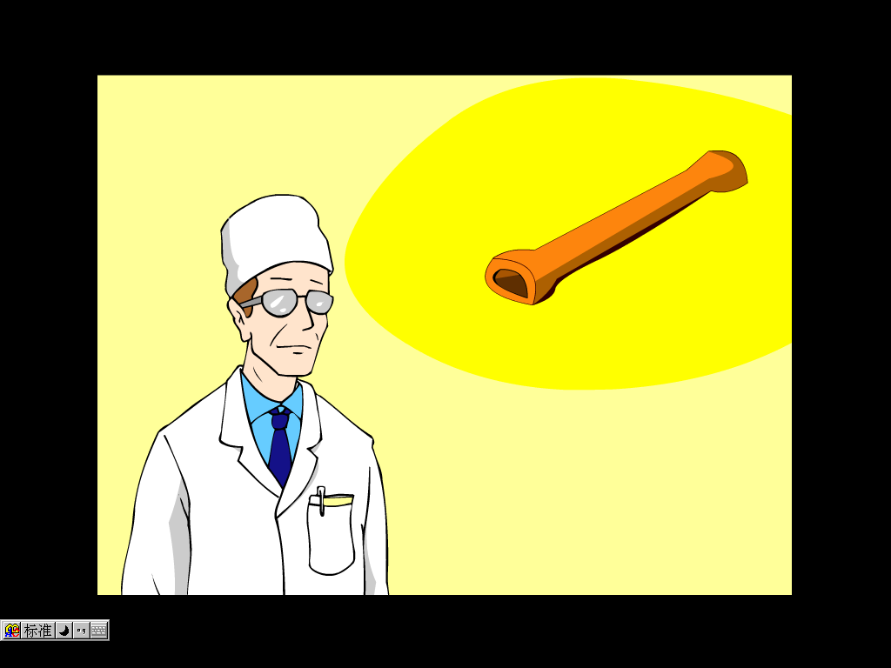
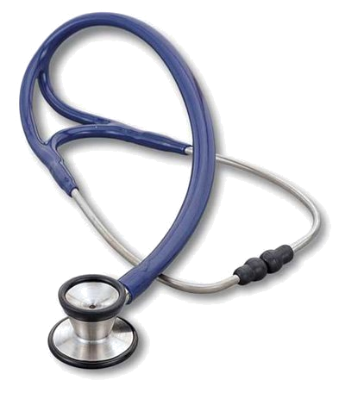

Slide 32

世界上第一个听诊器是_________发明的。作为一个医生，他一直在想有没有办法_______ ______?
一天 ，雷奈克_____从一个花园走过，突然被两个正在玩跷跷板的男孩吸引住了。只见他们一个_____________ ，另一个 _________。雷奈克发现，原来______________ ,
雷奈克眼前一亮，他马上跑回医院，把______卷成_____，一头____________ ，另一头_______。
来听病人内脏的声音，然后分析研究，作出诊断
后来，经过不断的探索，他又发现了空心木管听诊效果更好。就做成了两端_______状的_____。那就是世界上第一个听诊器。

Slide 33
１３、世界上第一个听诊器

